Slide 1
Kırsal Toprak Düzenlemesi Kamulaştırmalı Örnek Çözümü
Öğretim Üyesi : Mehmet ALKAN

Slide 2
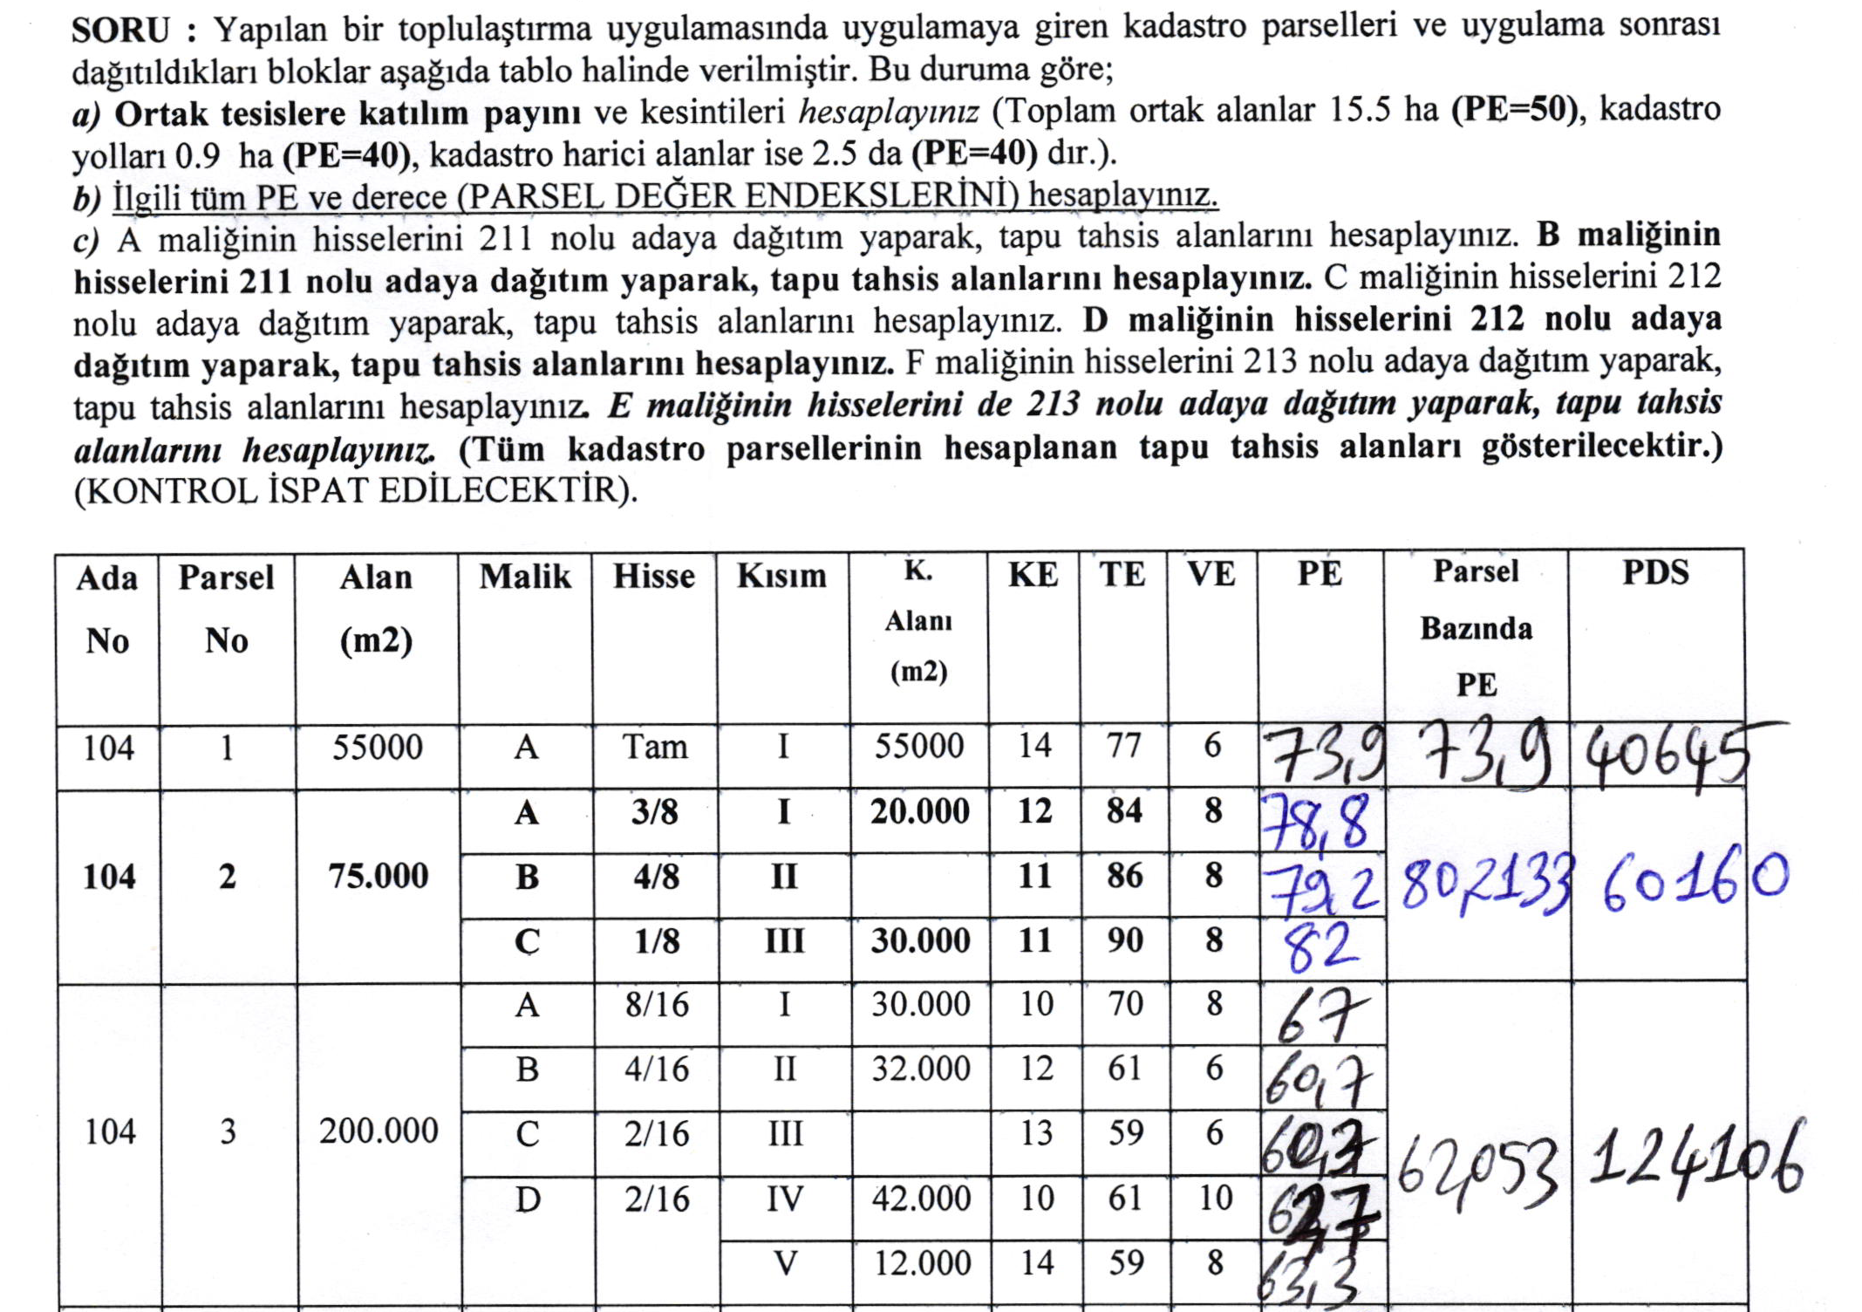

Slide 3
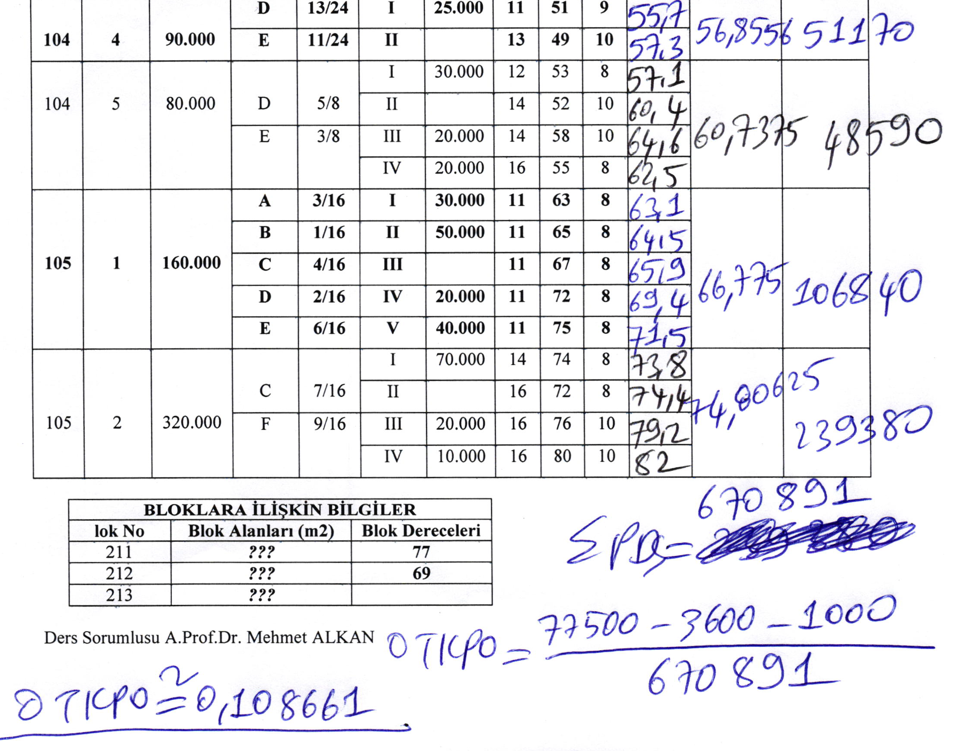

Slide 4
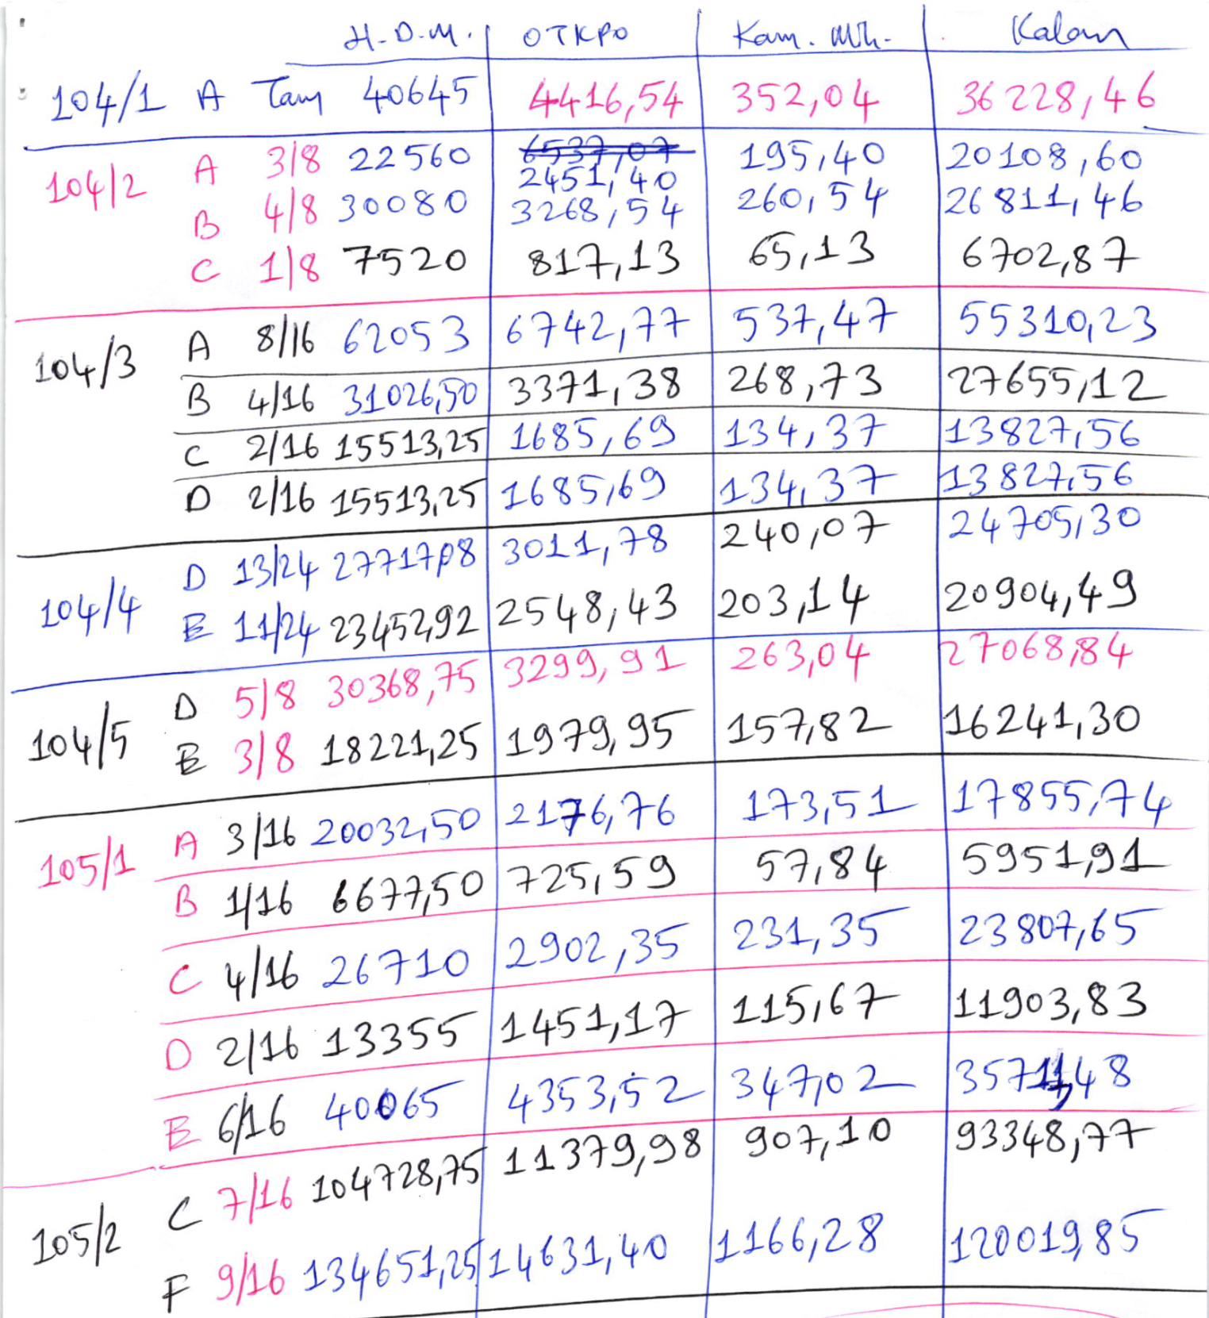

Slide 5
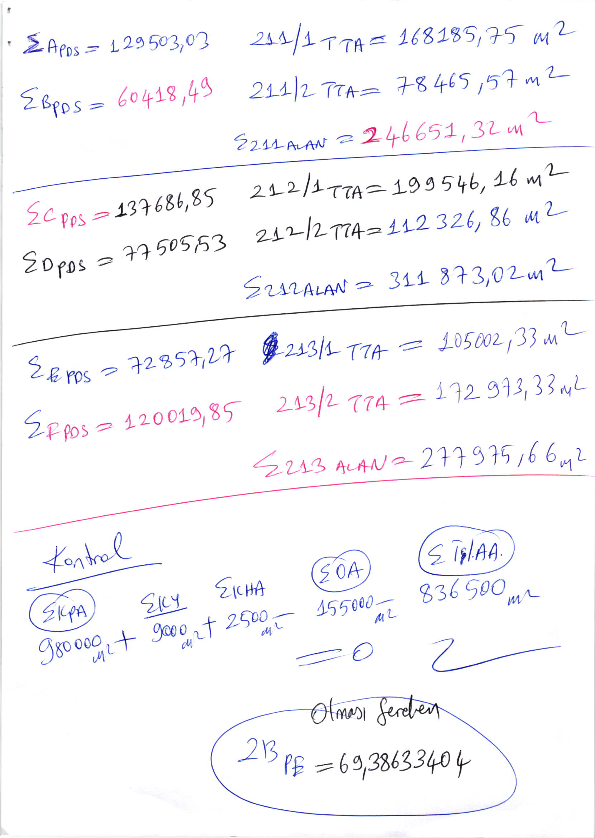

Slide 8
Geri kalanının cevaplarını sizden bekliyoruz

Slide 9
BİR SONRAKİ DERS DE TAPU SİCİLİ UYGULAMALARI NA GEÇECEĞİZ.
Hayırlı Günler.
Sağlıklı Günler Dilerim.

